Slide 1



Modelo Autorregressivo de Integração Adaptativa
CEFET/RJ
Arthur Ronald¹, Rebecca Salles¹, Kele Belloze¹, Dayse Pastore¹, Eduardo Ogasawara^{1,*} ¹ CEFET/RJ – Centro Federal de Educação Tecnológica Celso Suckow da Fonseca

Slide 2
Análise de séries temporais
Muitos fenômenos no mundo real são:
Não-estacionários e heteroscedásticos
Modelos são concebidos assumindo-se estacionariedade
heteroscedasticidade
Não-estacionariedade
W. Yang and I. Zurbenko, 2010, Nonstationarity, Wiley Interdisciplinary Reviews: Computational Statistics, v. 2, n. 1, p. 107–115.

Slide 3
Técnicas de Transformação
R. Salles, K. Belloze, F. Porto, P. H. Gonzalez, e E. Ogasawara, “Nonstationary time series transformation methods: An experimental review”, Knowledge-Based Systems, nov. 2018.

Slide 4

ARIMA (modelo autorregressivo)
Modelo seminal que aborda não-estacionariedade
Seja $X_{t}$ uma série temporal
ARIMA($p$,$d$,$q$)
$\left(1−\sum_{i=1}^{p}{φ_{i}L^{i}}\right){\left(1−L\right)}^{d}X_{t}=δ+\left(1+\sum_{i=1}^{q}{σ_{i}L^{i}}\right)ε_{t}$
$p$ lag autorregressivo
$d$ grau de diferenciação
$q$ ordem de média móvel
Se $d$ e $q$ forem iguais a zero, tem-se AR($p$)
Se $d$ e $p$ forem iguais a zero, tem-se MA($q$)
Se $d$ for igual a zero, tem-se ARMA($p, q$)
Box, G. E. P., Jenkins, G. M., Reinsel, G. C., (2008), Time Series Analysis: Forecasting and Control. 4 ed. Hoboken, N.J, Wiley.

Slide 5
Normalização Adaptativa (projetado para aprendizado de máquina)
série
Janela deslizante
inércia
i | Preço em Dólar (S)
1 | 1.734
2 | 1.720
3 | 1.707
4 | 1.708
5 | 1.735
6 | 1.746
7 | 1.744
8 | 1.759
9 | 1.751
10 | 1.749
11 | 1.763
12 | 1.753
i | S[i] / S⁽⁵⁾[i] | S[i+1] / S⁽⁵⁾[i] | S[i+2] / S⁽⁵⁾[i] | S[i+3] / S⁽⁵⁾[i] | S[i+4] / S⁽⁵⁾[i] | S[i+5] / S⁽⁵⁾[i]
1 | 1.734 | 1.72 | 1.707 | 1.708 | 1.735 | 1.746
2 | 1.72 | 1.707 | 1.708 | 1.735 | 1.746 | 1.744
3 | 1.707 | 1.708 | 1.735 | 1.746 | 1.744 | 1.759
4 | 1.708 | 1.735 | 1.746 | 1.744 | 1.759 | 1.751
5 | 1.735 | 1.746 | 1.744 | 1.759 | 1.751 | 1.749
6 | 1.746 | 1.744 | 1.759 | 1.751 | 1.749 | 1.763
7 | 1.744 | 1.759 | 1.751 | 1.749 | 1.763 | 1.753
EMA : S⁽⁵⁾
1.721
1.729
1.734
1.742
1.745
1.747
1.752
Normalização adaptativa
I, | S[i] / S⁽⁵⁾[i] | S[i+1] / S⁽⁵⁾[i] | S[i+2] / S⁽⁵⁾[i] | S[i+3] / S⁽⁵⁾[i] | S[i+4] / S⁽⁵⁾[i] | S[i+5] / S⁽⁵⁾[i]
1 | 1.008 | 1.000 | 0.992 | 0.993 | 1.008 | 1.015
2 | 0.995 | 0.987 | 0.988 | 1.003 | 1.010 | 1.009
3 | 0.984 | 0.985 | 1.000 | 1.007 | 1.006 | 1.014
4 | 0.980 | 0.996 | 1.002 | 1.001 | 1.010 | 1.005
5 | 0.994 | 1.000 | 0.999 | 1.008 | 1.003 | 1.002
6 | 1.000 | 0.999 | 1.007 | 1.003 | 1.001 | 1.009
7 | 0.995 | 1.004 | 0.999 | 0.998 | 1.006 | 1.001
Ogasawara, E., Martinez, L. C., De Oliveira, D., Zimbrão, G., Pappa, G. L., Mattoso, M., (2010), "Adaptive Normalization: A novel data normalization approach for non-stationary time series". In: Proceedings of the International Joint Conference on Neural Networks

Slide 6
Alguns desafios associados a não-estacionariedade
Modelos de aprendizado de máquina
São complexos
Otimização de hiperparâmetros pode ocultar as propriedades das técnicas de pré-processamento
Modelos lineares/autorregressivos
São mais fáceis de interpretar
Não foram concebidos para janelas deslizantes
G. Ditzler, M. Roveri, C. Alippi, and R. Polikar, 2015, Learning in Nonstationary Environments: A Survey, IEEE Computational Intelligence Magazine, v. 10, n. 4, p. 12–25.

Slide 7

ARAI
Combina normalização adaptativa em modelos autorregressivos
Mapeamento de série temporal em janelas deslizantes
$A=sw_{p}(x)$, $∀a_{i}∈A$, $a_{i}=seq_{p,i}\left(x\right)$
Função inercial
$f\left(v\right)=f\left(a_{i_{1}},⋯,a_{i_{p}}\right)=\frac{\sum_{j=1}^{|v|}{(}v_{j})}{|v|}$
Transformação
$b_{i_{j}}=a_{i_{j}}−f(a_{i_{1}},⋯,a_{i_{p}}),∀j∈[1,p+1]$
Modelo autorregressivo de integração adaptativa: ARAI
$b_{p+1}=δ+φ_{1}b_{1}+⋯+φ_{p}b_{p}+ε_{p+1}$
Tsay, R. S., (2010), Analysis of Financial Time Series. 3 ed. Cambridge, Mass, Wiley.

Slide 8
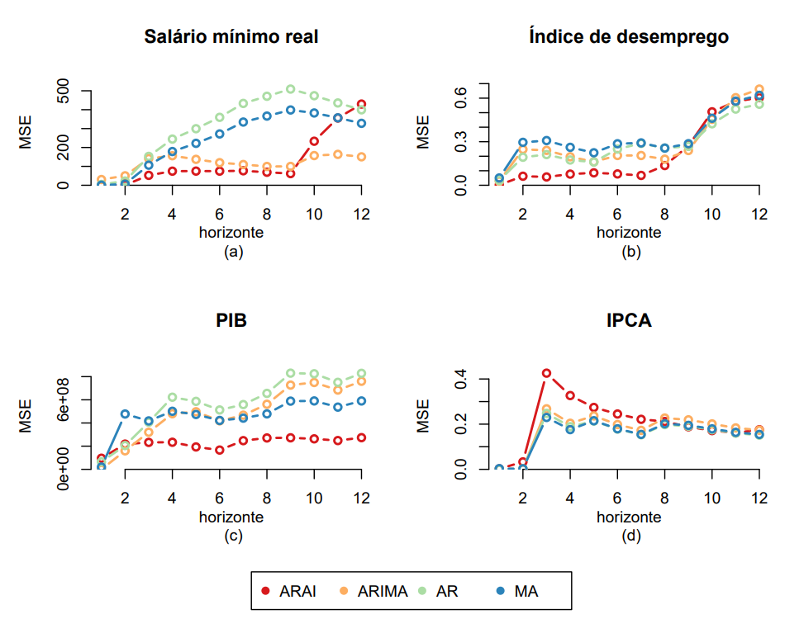
Resultados
Séries mais usadas no Ipeadata
Treino: [07/1994, 03/2018]
Teste: [04/2018, 03/2019]
Treino: [12/1984, 02/2018]
Teste: [03/2018, 02/2019]
Treino: [07/1994, 03/2018]
Teste: [04/2018, 03/2019]
Treino: [07/1994, 03/2018]
Teste: [04/2018, 03/2019]
Ipea, “Ipeadata”, http://www.ipeadata.gov.br, 2019.
Boa previsão até seis passos a frente, degrada a partir da nono passo

Slide 9
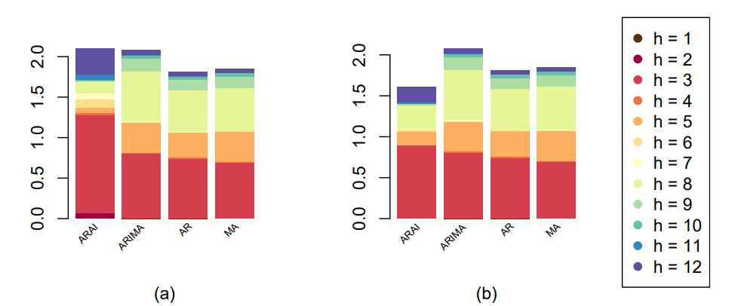
Análise da série IPCA
Média
Mediana
Problema na terceira observação (greve dos caminhoneiros)
Nas previsões seguintes, ARIA se recupera, mas degenera no final

Slide 10
Considerações finais
O ARAI obteve desempenho superior ao ARIMA para horizontes no curto e médio prazo
O ARAI preserva as características originais da série
Trabalho futuros
Análise das propriedades estatísticas da normalização adaptativa
ARAIMA(p, q)

Slide 11
Modelo Autorregressivo de Integração Adaptativa
CEFET/RJ
Arthur Ronald¹, Rebecca Salles¹, Kele Belloze¹, Dayse Pastore¹, Eduardo Ogasawara^{1,*} ¹ CEFET/RJ – Centro Federal de Educação Tecnológica Celso Suckow da Fonseca

